Slide 1
Riset Operasional Pertemuan 7: “Program Bilangan Bulat (2)”
Dosen : MOH. ALI ALBAR, ST., M.Eng
Program Studi Teknik Informatika
Fakultas Teknik UNRAM

Slide 2
5.1 Program 0-1
Program 0-1 merupakan kasus khusus bilangan bulat, dimana
Program 0-1 lebih mudah dilakukan dibandingkan metode cabang batas ataupun bidang potong, dengan menguji semua kemungkinannya mengingat semua variabelnya hanya bernilai 0 atau 1.
Akan tetapi pengujian membutuhkan waktu yang lama jika jumlah variabelnya cukup besar.
Jika ada n buah variabel, maka ada 2^{n} kemungkinan penyelesaian.

Slide 3
Penyelesaian program 0-1 lebih efisien dilakukan dengan metode enumerasi implisit.
Metode enumerasi implisit mirip dengan metode cabang batas, hanya saja aturan percabangan, pembatasan, dan penghentian cabang diubah lebih sederhana karena setiap variabelnya hanya bisa bernilai 0 atau 1.

Slide 4
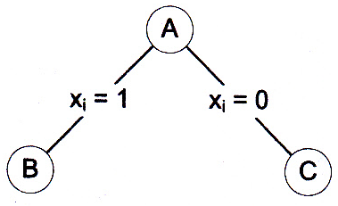
5.1.1 Metode Enumerasi Implisit
Dasarnya adalah mengenumerasi sebagian kecil dari semua kemungkinan penyelesaian.
Penyelesaian yang tidak fisibel atau akan menghasilkan nilai yang tidak lebih optimal dari nilai penyelesaian yang sudah di dapat sebelumnya dapat diabaikan.
Iterasinya digambarkan sebagai pohon biner.
Percabangan dilakukan dengan lebih sederhana, yaitu dengan mengambil nilai suatu variabel =1 atau 0
Variabel yang sudah ditetapkan nilainya (1 atau 0) disebut variabel tetap (fixed variable), sebaliknya, variabel yang belum ditetapkan nilainya disebut variabel bebas (free variable)

Slide 5
Algoritma enumerasi implisit untuk menyelesaikan program 0-1 adalah:
Langkah Maju (Forward Step)
Ujilah apakah suatu titik iterasi perlu dicabangkan.
Jika perlu, cabangkan titik tersebut ke kiri dengan memberi nilai = 1 pada suatu variabel bebas.
Lakukan terus hingga sampai pada suatu titik yang tidak dicabangkan lagi.
Langkah Balik (Backtracking)
Carilah titik terdekat diatasnya yang hanya memiliki sebuah cabang kiri (misal titik v_{k} ).
Apabila semua titik di atasnya sudah memiliki 2 cabang, maka hentikan proses.
Cabangkan titik v_{k} ke kanan dengan mengambil x_{k} = 0
Kembali ke langkah (1).

Slide 6
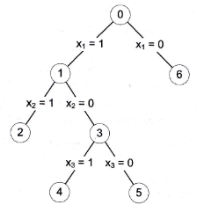
Iterasinya dengan metode enumerasi implisit dengan proses Depth First Search
Misalkan titik-2 tidak perlu dicabangkan lagi, maka lakukan proses backtracking.
Karena sudah mencabangkan ketiga variabel, berikutnya lakukan backtracking dengan mencabangkan titik-3 ke kanan sehingga diperoleh titik-5
Karena titik-5 tidak bisa dicabangkan lagi maka proses backtracking berikutnya adalah mencabangkan titik-0 ke kanan sehingga diperoleh titik-6

Slide 7
Program 0-1 dapat dinyatakan dalam bentuk standar:
Minimumkan
dengan kendala:
tidak disyaratkan , tapi yang harus

Slide 8
Perubahan soal ke bentuk standar program 0-1 dilakukan dengan cara sebagai berikut:
Jika soal memaksimumkan, jadikan ke soal minimumkan dengan mengalikan di fungsi sasaran dengan (-1)
Contoh: soal memaksimumkan dapat diubah menjadi
meminimumkan
Jika ada kendala berbentuk pertidaksamaan , ubah ke bentuk pertidaksamaan dengan mengalikan kedua ruasnya dengan (-1)
Jika ada kendala berbentuk persamaan, ubahlah menjadi 2 buah kendala yang masing-masing berupa pertidaksamaan dan
Contoh: Kendala
diubah menjadi 2 kendala: dan
Jika ada , gantilah , baik pada fungsi sasaran maupun pada kendalanya

Slide 9
Sebagai contoh, pada model:
Minimumkan
Kendala
diubah ke bentuk standar program 0-1 dengan mengambil
Jika disubstitusikan ke model akan menghasilkan:
Minimumkan
Kendala

Slide 10
Untuk mengurangi jumlah iterasi maka pada setiap titik dilakukan proses uji penyelesaian nol (zero completion test) dan uji infisibilitas (infeasibility test)
Kedua uji ini digunakan untuk menentukan apakah titik tersebut perlu dicabangkan atau tidak.
Jika perlu, lakukan percabangan kiri dengan mengambil
Jika tidak perlu dicabangkan, lakukan proses backtracking

Slide 11
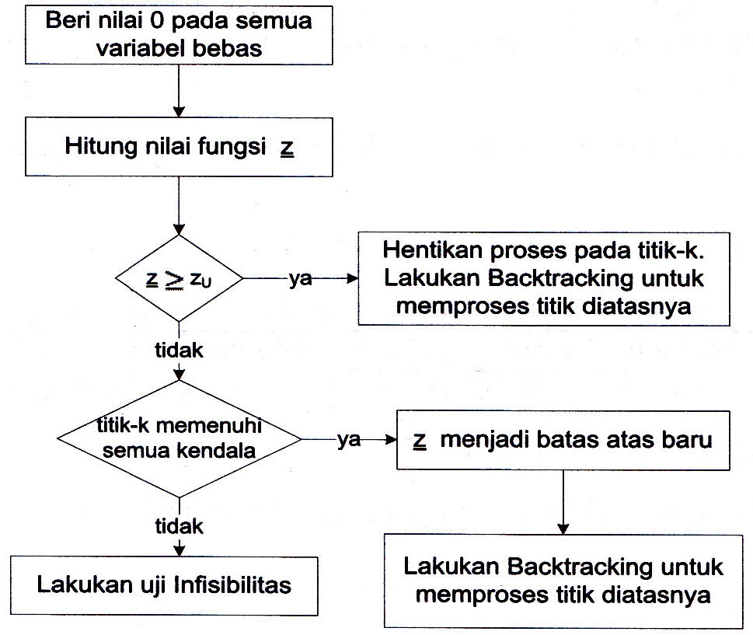
5.1.1.1 Uji Penyelesaian Nol
Penyelesian nol adalah pemberian nilai nol pada semua variabel bebas.
z_{u} = batas atas
Pada awal proses belum ditemukan batas atas penyelesaian sehingga

Slide 12
5.1.1.2 Uji Infisibilitas
Digunakan untuk menentukan apakah dalam proses berikutnya nanti akan mungkin memperoleh penyelesaian fisibel.
Jika mungkin, maka dilakukan percabangan untuk memperoleh penyelesaian lainnya.
Jika tidak mungkin, maka titik tersebut tidak perlu dicabangkan lagi.
Uji infisibilitas dilakukan dengan mengevaluasi besarnya nilai maksimum variabel longgar (variabel slack) pada tiap kendala.
Dalam bentuk standar, semua kendala berbentuk sehingga diperlukan penambahan variabel longgar ( = s ) untuk menjadikannya kendala persamaan
Jika nilai maksimum variabel longgar pada suatu kendala adalah negatif berarti tidaklah mungkin memperoleh penyelesaian fisibel sehingga titik tersebut tidak perlu dicabangkan.
Sebaliknya, Jika nilai maksimum untuk semua kendala, berarti titik tersebut perlu dicabangkan.

Slide 13
Contoh:
Kendala
Misalkan pada suatu iterasi, variabel tetapnya adalah
Maka kendala tersebut menjadi
Untuk mengubahnya menjadi bentuk persamaan, tambahkan variabel longgar s:
Karena semua hanya mungkin bernilai 0 dan 1, maka nilai maksimum s akan dicapai jika semua variabel yang memiliki koefisien positif diberi nilai = 1 dan yang berkoefisien negatif diberi nilai = 0

Slide 14
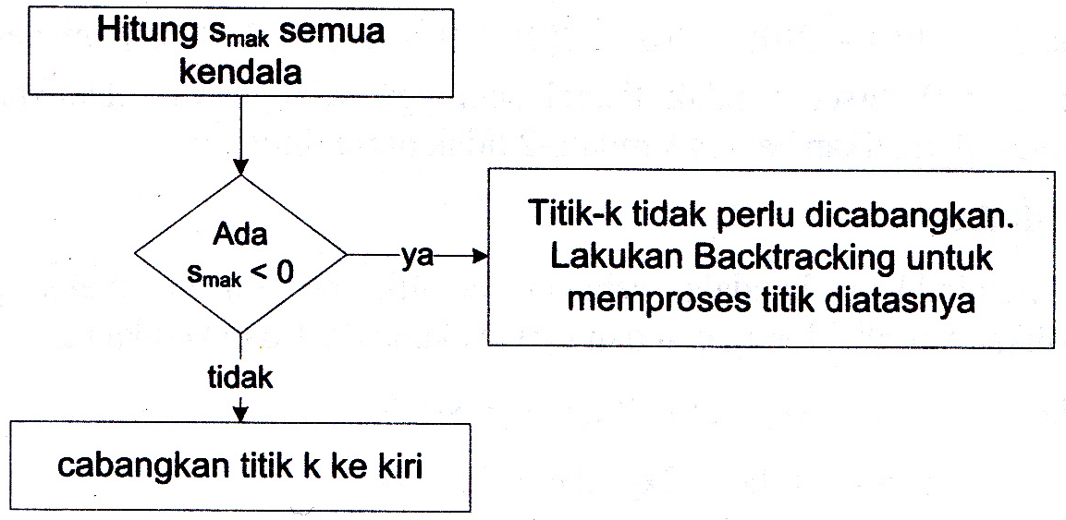
Bagan alir uji infisibitas pada titik-k

Slide 15
Contoh 5.1
Selesaikan program 0-1 berikut ini
Minimumkan
Kendala

Slide 16
Penyelesaian
Tampak bahwa soal sudah dalam bentuk standar, yaitu soal meminimumkan dengan semua , dan semua kendala berbentuk
Tampak pula bahwa ruas kanan kendalanya negatif sehingga penyelesaian optimalnya bukan untuk semua I

Slide 17
Program-0 (program mula-mula)
Karena pada awalnya belum ditemukan penyelesaian fisibel maka diambil batas atas penyelesaian
Pada program-0, belum ada variabel yang diberi nilai sehingga semua variabelnya merupakan variabel bebas.
UJI PENYELESAIAN NOL
Ambil untuk semua variabel bebas (berarti )
Maka
Karena maka selanjutnya uji apakah pengambilan tersebut merupakan penyelesaian fisibel (memenuhi semua kendala):
Kendala-1:
Jadi penyelesaian dengan tersebut tidak fisibel sehingga selanjutnya dilakukan uji infisibitas. Perhatikan bahwa kendala-2 tidak perlu diuji lagi.

Slide 18
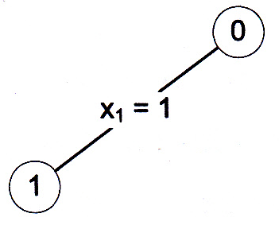
UJI INFISIBILITAS
Untuk menjadikan kendala sebagai bentuk persamaan maka perlu ditambahkan variabel longgar s₁ dan s₂ pada kendala-1 dan kendala-2
Kendala-1 :
Kendala-2 :
Karena maka titik-1 perlu dicabangkan.
Ambil sembarang variabel untuk dijadikan variabel tetap (misal ambil x₁)
Percabangan dilakukan dengan mengambil x₁ = 1

Slide 19
Program-1 (x₁ = 1)
Dengan mensubstitusikan x₁=1 pada model program-0 maka diperoleh:
Minimumkan
Kendala

Slide 20
UJI PENYELESAIAN NOL
Variabel bebasnya adalah
Dengan mengambil
Karena maka selanjutnya diuji apakah penyelesaian nol tersebut memenuhi semua kendala
Pada kendala-1 :
Tapi pada kendala-2 :
sehingga perlu dilakukan uji infisibilitas

Slide 21
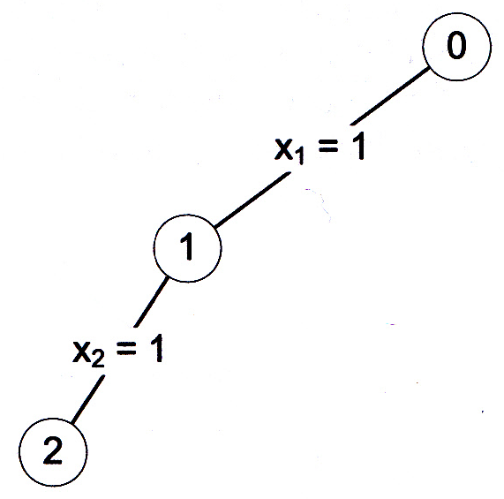
UJI INFISIBILITAS
Slack kendala-1 :
Slack kendala-2 :
Karena keduanya maka titik-1 perlu dicabangkan lagi dengan mengambil (program 2)

Slide 22
Program-2 (x₁ = 1, x₂ = 1)
Dengan mensubstitusikan x₂ = 1 pada model program-1 maka diperoleh:
Minimumkan
Kendala

Slide 23
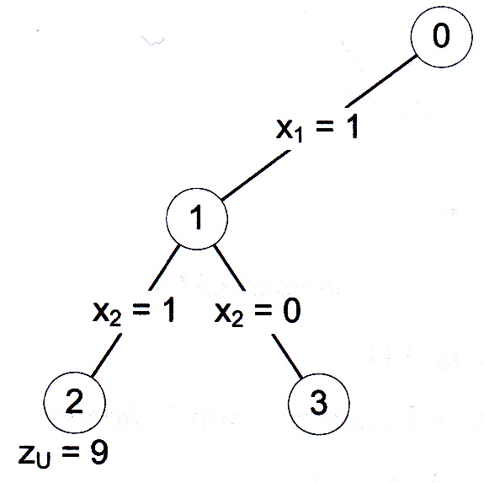
UJI PENYELESAIAN NOL
Variabel bebasnya adalah
Dengan mengambil
Pengujian penyelesaian nol pada kedua kendala akan menghasilkan:
Pada kendala-1 :
Tapi pada kendala-2 :
Semua kendala terpenuhi oleh penyelesaian nol. Maka z menjadi batas atas baru. Didapat
Uji infisibilitas tidak perlu dilakukan.
Setelah mendapatkan baru (=9), lakukan backtracking ke node terdekat di atasnya, yaitu titik-1. Cabangkan titik-1 ke kanan dengan mengambil (program-3)

Slide 24
Program-3 (x₁ = 1, x₂ = 0)
Dengan mensubstitusikan x₂=0 pada model program-1 maka diperoleh:
Minimumkan
Kendala
UJI PENYELESAIAN NOL
Jika
Ruas kanan kendala-2 = -4 < 0, maka perlu dilakukan uji infisibilitas

Slide 25
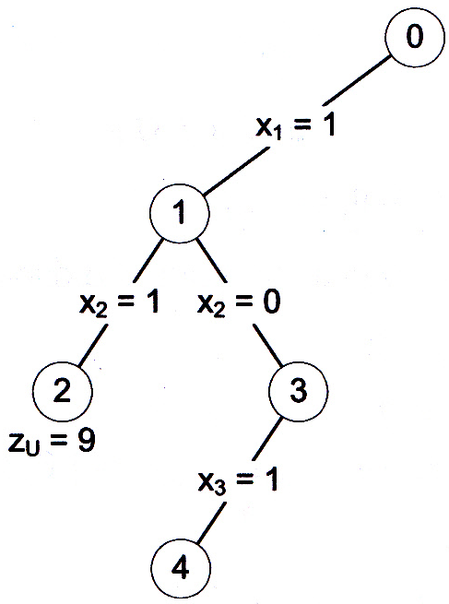
UJI INFISIBILITAS
Slack kendala-1 :
Slack kendala-2 :
Karena tidak ada yang negatif, maka titik-3 harus dicabangkan dengan mengambil (program-4)

Slide 26
Program-4 (x₁ = 1, x₂ = 0 , x₃ = 1)
Dengan mensubstitusikan x₃ = 1 pada model program-3 maka diperoleh:
Minimumkan
Kendala

Slide 27
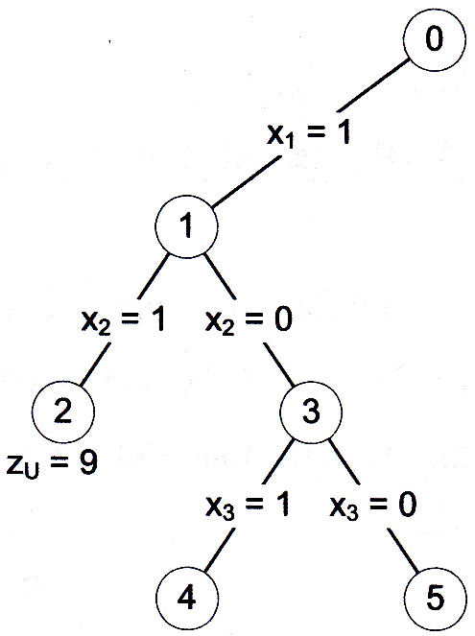
UJI PENYELESAIAN NOL
Jika
Ini berarti bahwa titik-4 tidak akan menghasilkan penyelesaian yang lebih optimal dibandingkan penyelesaian yang sudah ditemukan ( =9).
Jadi titik-4 tidak perlu dicabangkan lagi.
Backtracking terdekat berikutnya adalah dengan mengambil pada titik-3 (program-5)

Slide 28
Program-5 (x₁ = 1, x₂ = 0 , x₃ = 0)
Dengan mensubstitusikan x₃=0 pada model program-3 maka diperoleh:
Minimumkan
Kendala
UJI PENYELESAIAN NOL
Jika
Ruas kanan kendala-2 = -4 < 0, maka perlu dilakukan uji infisibilitas

Slide 29
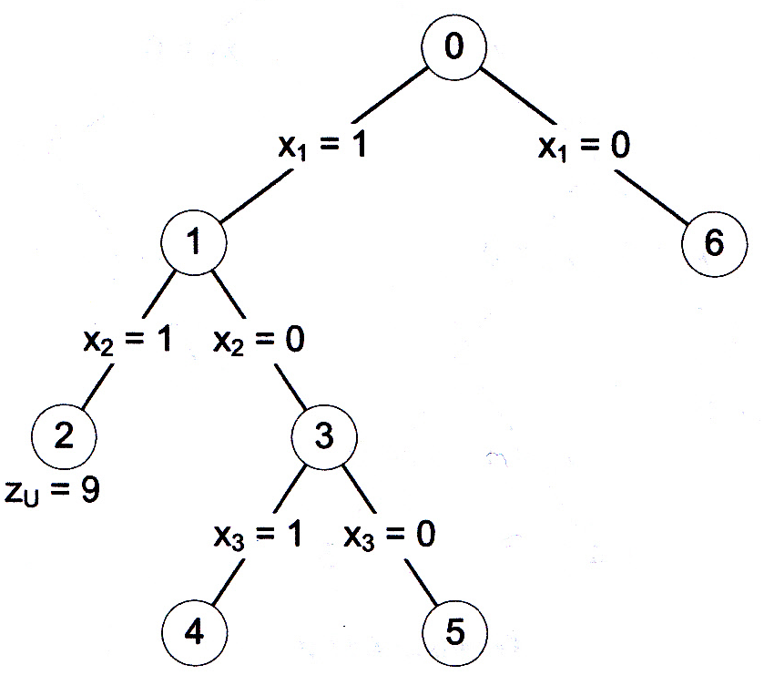
UJI INFISIBILITAS
Slack kendala-1 :
Slack kendala-2 :
Karena maka dilakukan backtracking untuk mencabangkan titik di atasnya. Titik terdekat yang dicabangkan adalah titik-0.
Percabangan dilakukan dengan mengambil (program 6)

Slide 30
Program-6 (x₁ = 0)
Dengan mensubstitusikan x₁=0 pada model program-0 maka diperoleh:
Minimumkan
Kendala
UJI PENYELESAIAN NOL
Jika
Ruas kanan kedua < 0, maka perlu dilakukan uji infisibilitas

Slide 31
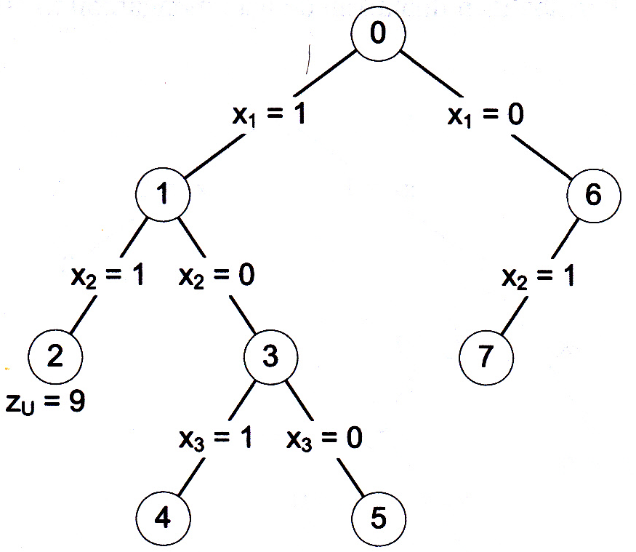
UJI INFISIBILITAS
Karena tidak ada maka titik-6 perlu dicabangkan dengan mengambil (program 7)

Slide 32
Program-7 (x₁ = 0, x₂ = 1)
Dengan mensubstitusikan x₂=1 pada model program-6 maka diperoleh:
Minimumkan
Kendala
UJI PENYELESAIAN NOL
Jika
Ruas kanan kedua kendala tidak ada yang negatif sehingga diperoleh batas atas baru, yaitu
Backtracking akan mencabangkan titik-6 ke kanan dengan mengambil (program-8)

Slide 33
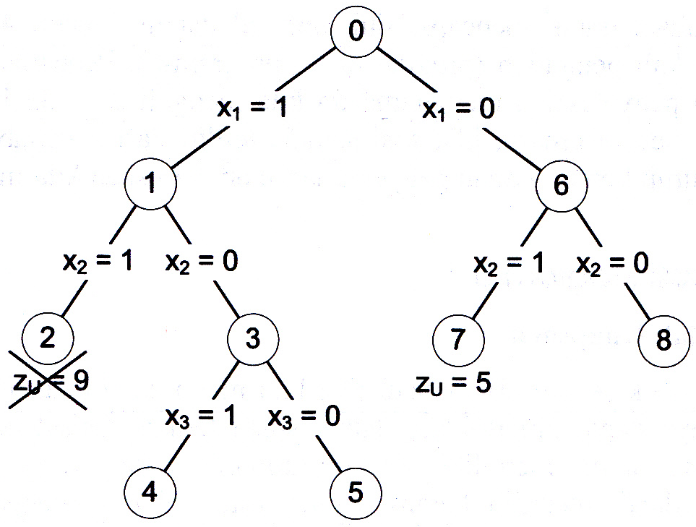

Slide 34
Program-8 (x₁ = 0, x₂ = 0)
Dengan mensubstitusikan x₂=0 pada model program-6 maka diperoleh:
Minimumkan
Kendala
UJI PENYELESAIAN NOL
Jika
Ruas kanan kedua kendala < 0, maka perlu dilakukan uji infisibilitas

Slide 35
UJI INFISIBILITAS
Slack kendala-1 :
Slack kendala-2 :
Karena maka titik-8 tidak perlu dicabangkan lagi.
Proses backtracking juga tidak menghasilkan titik baru karena semua titik di atas titik-8 sudah memiliki 2 cabang.
Ini berarti proses iterasi selesai dengan penyelesaian optimal di titik-7 (dengan semua variabel bebasnya = 0)
Jadi:

Slide 36
5.1.2 Aplikasi Program 0-1

Slide 37
5.1.2.1 Masalah Knapsack
Masalah knapsack (=ransel) muncul jika kita memiliki n buah item yang tidak semuanya dapat dimasukkan dalam suatu tempat (misal tas/ransel).
Masing-masing item memiliki faktor utilitas/manfaat yang berbeda.
Masalahnya adalah memilih barang-barang yang dibawa (dengan keterbatasan tempat) agar total utilitas yang dihasilkannya maksimum.

Slide 38
Misalkan: = berat/volume barang ke-i (i = 1,2,3,...,n)
= nilai utilitas/manfaat barang ke-i (i = 1,2,3,...,n)
W = daya tampung tas/ransel pembawa barang
Didefinisikan variabel sebagai berikut:
Masalah knapsack dapat dinyatakan dalam model program 0-1 sebagai berikut:
Maksimumkan
Kendala
Masa knapsack dapat ditransformasikan menjadi bentuk standar program 0-1 dan diselesaikan dengan enumerasi implisit.

Slide 39

Contoh 5.2
Seorang yang hendak berpergian dengan pesawat memiliki sisa bagasi seberat 11 kg. Ada 4 jenis barang yang harus ia bawa. Berat dan tingkat kegunaan masing-masing barang adalah:
Tentukan jenis barang yang harus ia bawa agar total manfaat yang diperoleh maksimum

Slide 40

Penyelesaian
Sebelum mebuat model, barang-barang tersebut diurutkan berdasarkan rasio manfaat/berat. Semakin besar rasionya, semakin besar pula kemungkinan terpilih sehingga diletakkan lebih depan agar titik pohon yang terbentuk lebih sedkit.

Slide 41
Dengan mengurutkan rasio dari yang terbesar, ambil
Model program 0-1 yang sesuai adalah:
Maksimumkan
Kendala

Slide 42
Jadikan ke bentuk standar program 0-1 sebagai berikut:
Ubah fungsi sasaran menjadi meminimumkan dengan mengalikan koefisien fungsi sasaran dengan (-1) didapat:
Minimumkan
Kendala

Slide 43
Ubah fungsi sasaran sehingga semua koefisiennya tidak negatif. Karena semua fungsi sasaran > 0, maka lakukan transformasi
Meminimumkan
Kendala
Sederhanakan menjadi:

Slide 44
Program-0 (program mula-mula)
Minimumkan
Kendala
Pada awal iterasi, semua variabel adalah variabel bebas dan
UJI PENYELESAIAN NOL
Jika
Ruas kanan kendala = -4 < 0, maka perlu dilakukan uji infisibilitas

Slide 45
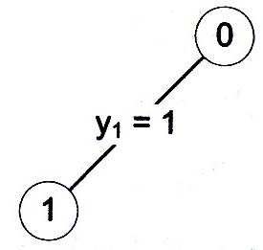
UJI INFISIBILITAS
Karena maka titik-0 perlu dicabangkan dengan mengambil
(program 1)

Slide 46
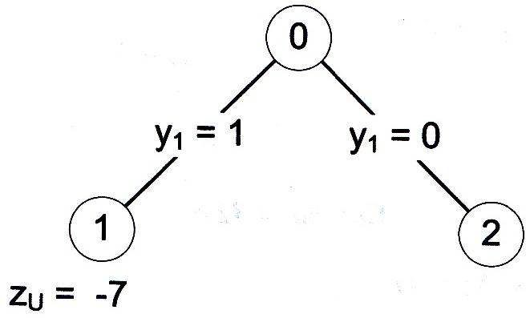
Program-1 (y₁ = 1)
Substitusikan y₁ = 1 ke program-0, didapat:
Minimumkan
Kendala
UJI PENYELESAIAN NOL
Jika
Ruas kanan kendala = 2 > 0, sehingga penyelesaian nol memenuhi kendala.
Ini berarti diperoleh batas atas baru
Backtracking ke atas. Cabangkan titik-0 ke kanan dengan mengambil

Slide 47
Program-2 (y₁ = 0)
Substitusikan y₁ = 0 ke program-0, didapat:
Minimumkan
Kendala
UJI PENYELESAIAN NOL
Jika
Ruas kanan kendala = -4 < 0, sehingga perlu dilakukan uji infisibiitas

Slide 48
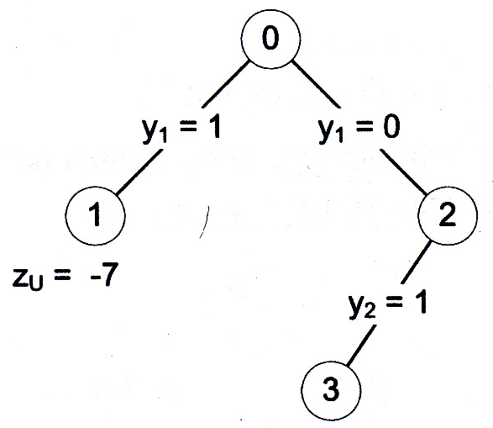
UJI INFISIBILITAS
Sehingga titik-2 perlu dicabangkan ke kiri dengan mengambil
(program 3)

Slide 49
Program-3 (y₁ = 0, y₂ = 1)
Substitusikan y₁ = 1 ke program-2, didapat:
Minimumkan
Kendala
UJI PENYELESAIAN NOL
Jika
Ruas kanan kendala = 0, sehingga diperoleh
Backtracking dan cabangkan titik-2 ke kanan dengan mengambil

Slide 50
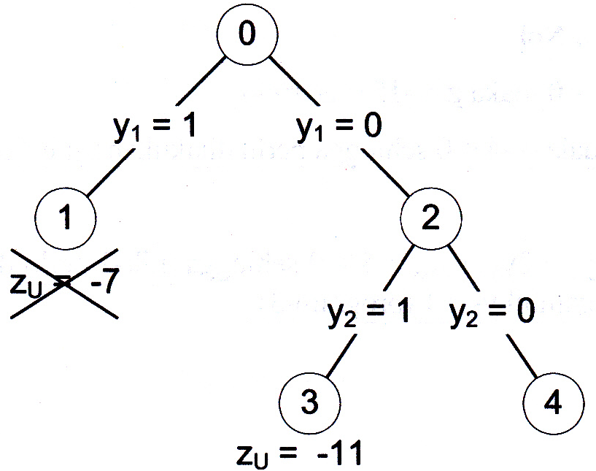

Slide 51
Program-4 (y₁ = 0, y₂ = 0)
Substitusikan y₂ = 0 ke program-2, didapat:
Minimumkan
Kendala
UJI PENYELESAIAN NOL
Jika
Ruas kanan kendala = -4 < 0, sehingga perlu dilakukan uji infisibiitas

Slide 52
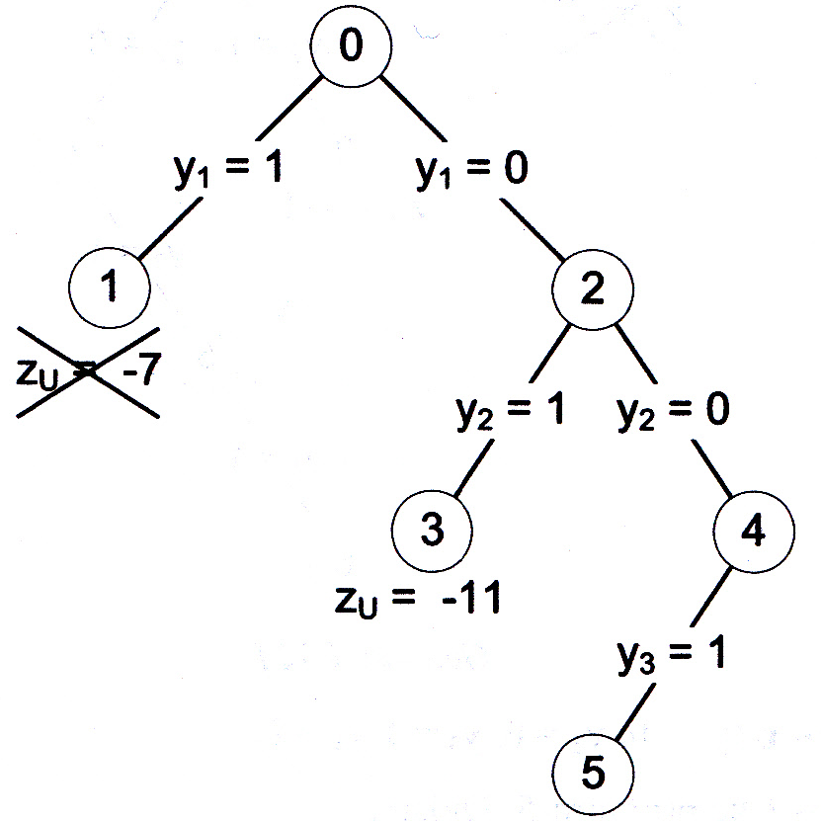
UJI INFISIBILITAS
Sehingga titik-4 perlu dicabangkan ke kiri dengan mengambil
(program 5)

Slide 53
Program-5 (y₁ = 0, y₂ = 0 , y₃ = 1)
Substitusikan y₃ = 1 ke program-4, didapat:
Minimumkan
Kendala
UJI PENYELESAIAN NOL
Jika
Ruas kanan kendala = -1 < 0, sehingga perlu dilakukan uji infisibiitas

Slide 54
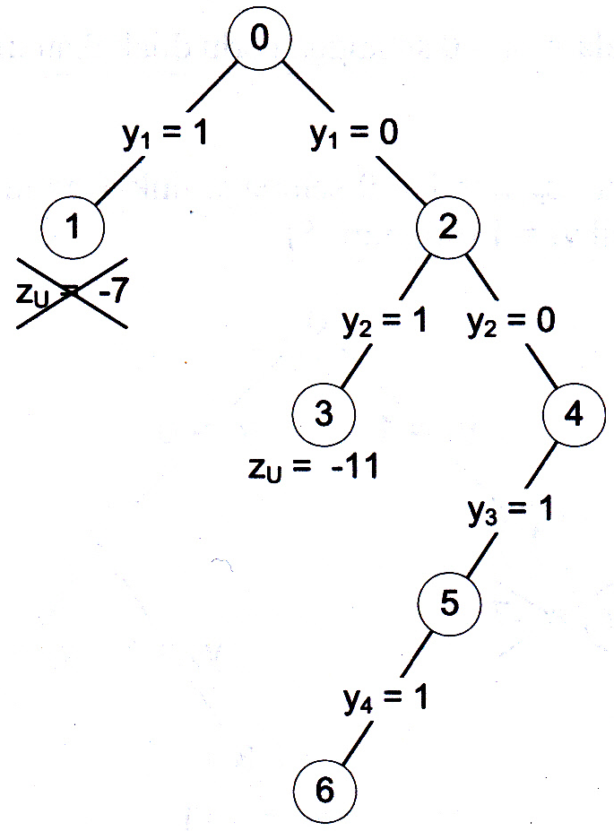
UJI INFISIBILITAS
Sehingga titik-5 perlu dicabangkan ke kiri dengan mengambil
(program-6)

Slide 55
Program-6 (y₁ = 0, y₂ = 0, y₃ = 1, y₄ = 1)
Substitusikan y₄ = 1 ke program-5, didapat:
Minimumkan
Kendala
UJI PENYELESAIAN NOL
Karena sudah tidak ada variabel bebas maka
Tampak bahwa kendala bernilai benar sehingga memperoleh batas atas baru, yaitu
Backtracking ke atas untuk mencabangkan titik-5 ke kanan dengan mengambil (program-7)

Slide 56
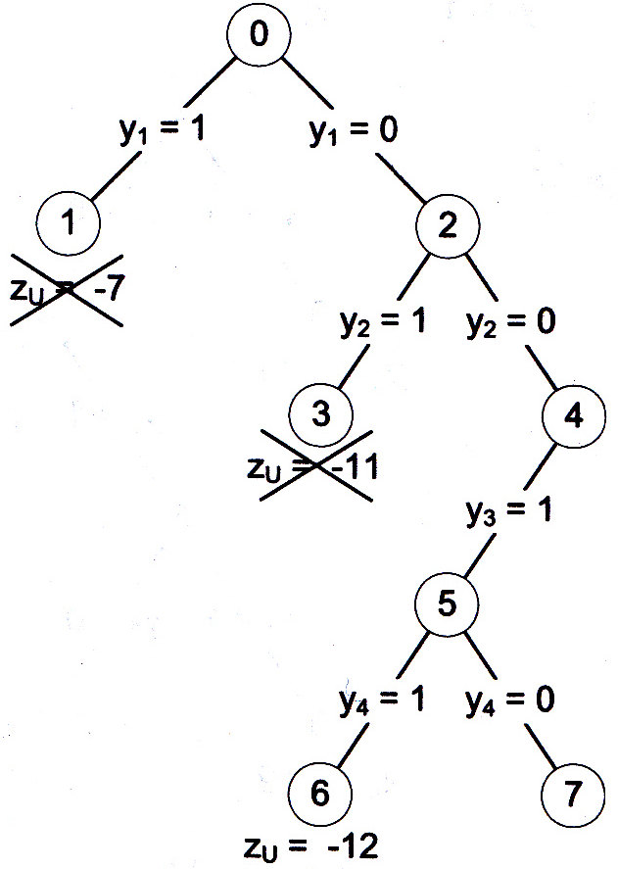

Slide 57
Program-7 (y₁ = 0, y₂ = 0, y₃ = 1, y₄ = 0)
Substitusikan y₄ = 0 ke program-5, didapat:
Minimumkan
Kendala
UJI PENYELESAIAN NOL
Karena sudah tidak ada variabel bebas maka
Kendala bernilai salah sehingga perlu dilakukan uji infisibilitas

Slide 58
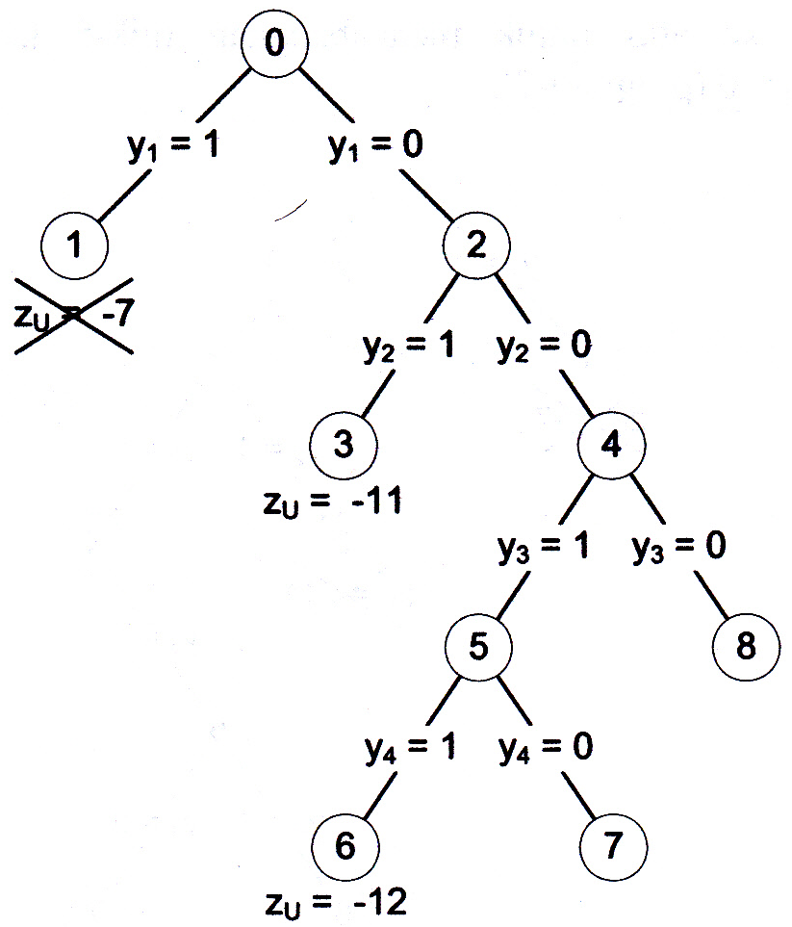
UJI INFISIBILITAS
Lakukan backtracking dengan mencabangkan titik-4 ke kanan dengan mengambil (program-8)

Slide 59
Program-8 (y₁ = 0, y₂ = 0 , y₃ = 0)
Substitusikan y₃ = 0 ke program-4, didapat:
Minimumkan
Kendala
UJI PENYELESAIAN NOL
Jika
Ruas kanan kendala = -4 < 0, sehingga perlu dilakukan uji infisibiitas

Slide 60
UJI INFISIBILITAS
Sehingga titik-8 tidak perlu dicabangkan.
Backtracking tidak dapat dilakukan karena semua titik di atas titik-8 sudah memiliki 2 cabang.
Iterasi selesai dengan penyelesaian optimal di titik-6:
Jika dikembalikan ke masalah semula maka
dengan nilai fungsi maksimum =
Jadi supaya utilitasnya maksimum, ia harus membawa buku (x₁) dan pakaian (x₂) saja.

Slide 61
SELESAI

